Slide 1
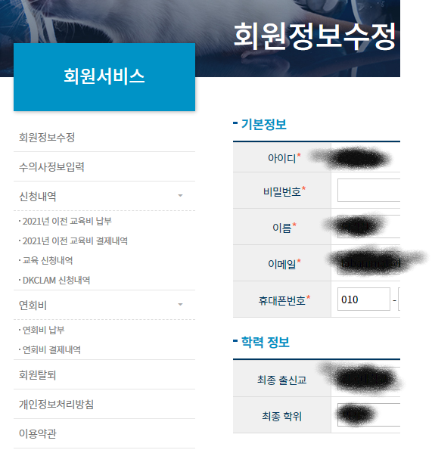
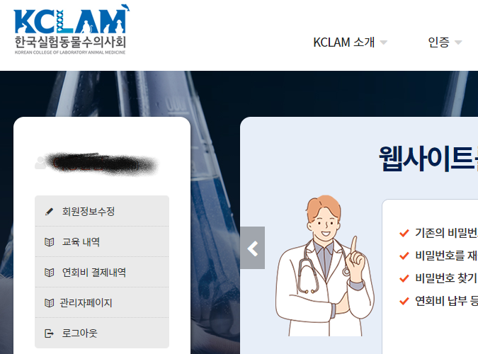
수의사 면호번호 입력방법 안내
https://www.kclam.org/ 접속
회원정보 수정-수의사 정보 입력
②
①

Slide 2
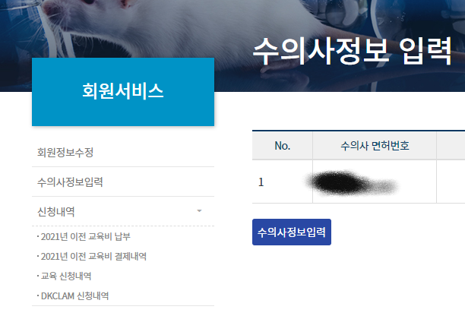
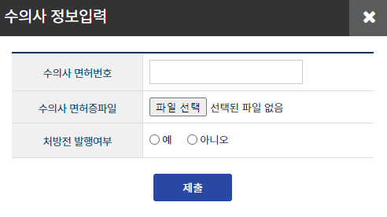
수의사 면호번호 입력방법
3. “수의사정보 입력” 클릭
4. 수의사 정보 입력(면허번호, 증빙자료 등)
5. “제출” 클릭 → 완료
④
③
⑤

